Slide 1
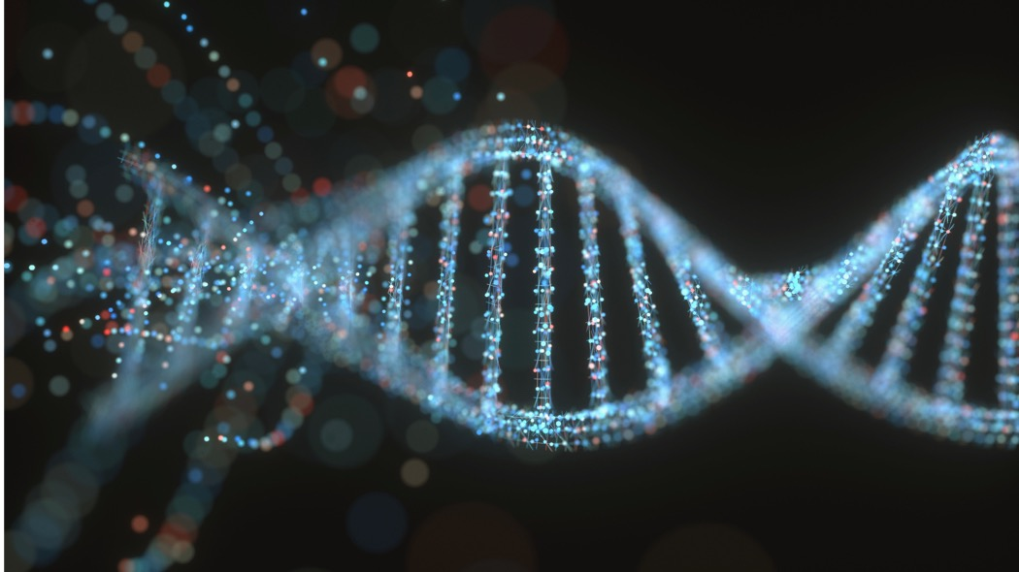
Il DNA organizzazione e replicazione

Slide 2
Genoma
Totalità del DNA contenuto in una cellula, organizzato in una o più molecole (cromosomi)
Depositario delle informazioni per sintetizzare RNA e proteine

Slide 3
Comparative Genome Sizes of Humans and Other Organisms Studied
Organism Estimated size Estimated
number of genes
H. Sapiens 3400 million bases 32,000
M. Musculus (mouse) 3000 million bases 30,000
Drosophila (fruit fly) 180 million bases 14,500
Arabidopsis (plant) 100 million bases 31,400
C. elegans (roundworm) 97 million bases 21,000
S. cerevisiae (yeast) 12 million bases 6,165
E. coli (bacteria) 4.67 million bases 3,237

Slide 4
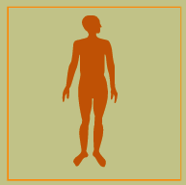
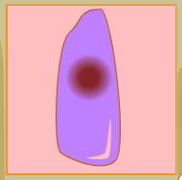
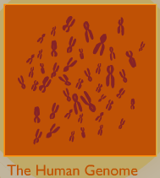
Il Genoma Umano
ca 10¹³ cellule/individuo.
Ciascuna con un genoma nucleare
Il genoma nucleare è composto da circa 3,3x10⁹ coppie di basi, suddivise in
23 cromosomi.
2 x 23 = 46 cromosomi
(genoma diploide)

Slide 5
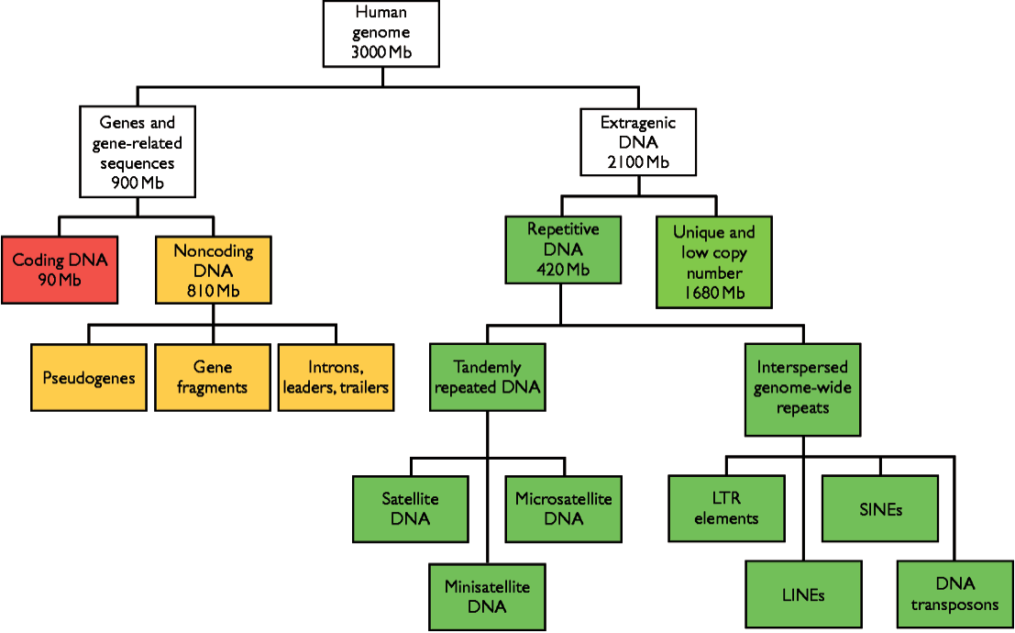
30%
70%
3%

Slide 6
Compattamento del genoma degli eucarioti
Il genoma (diploide) presente nel nucleo di una cellula umana è costituito da 46 molecole di DNA (cromosomi) che assommano, in totale, a circa 2x3 = 6 miliardi di basi
La lunghezza calcolata di queste molecole corrisponde a circa 2 metri (0,34 nm x 6 x 10⁹)
Il diametro del nucleo è di circa 5 micron
Quindi, il DNA deve essere compattato

Slide 7
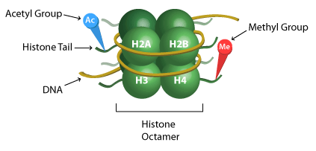
Nucleosoma: DNA avvolto su un ottamero costituito da 4 paia di istoni
piccole proteine basiche molto conservate

Slide 8
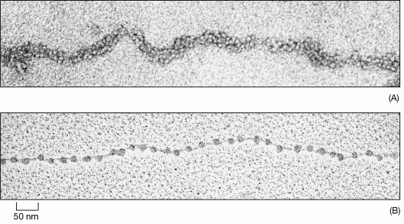
La cromatina è un filamento di nucleosomi

Slide 10
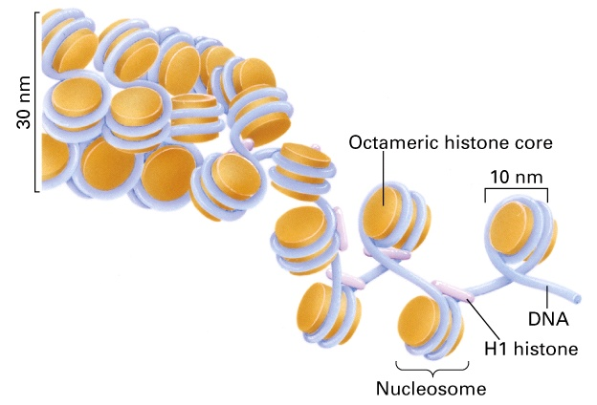
Il solenoide
La fibra di 30 nm risulta dall’avvolgimento ad elica (struttura a solenoide) della fibra di 10nm. Ogni giro è formato da sei nucleosomi
LA FIBRA DI 30 nm RAPPRESENTA LA STRUTTURA PRINCIPALE DELLA CROMATINA INTERFASICA E DEL CROMOSOMA MITOTICO

Slide 11
COMPATTAMENTO DELLA CROMATINA

Slide 12
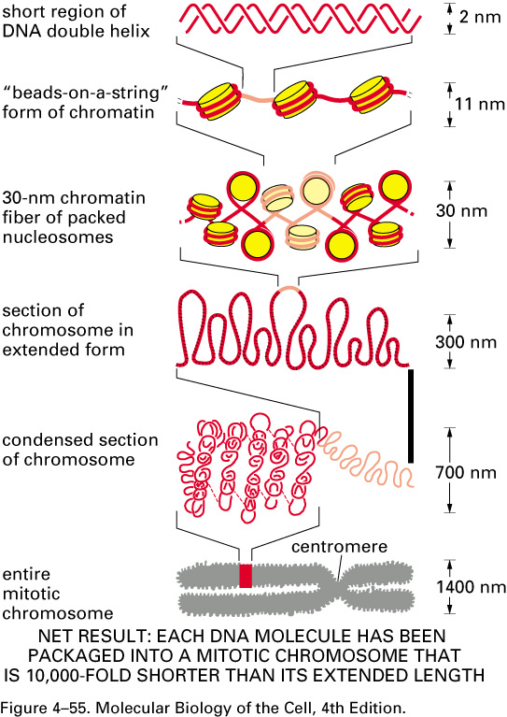
Multiple Levels
of packing are
required to fit the
DNA into the cell
nucleus

Slide 13
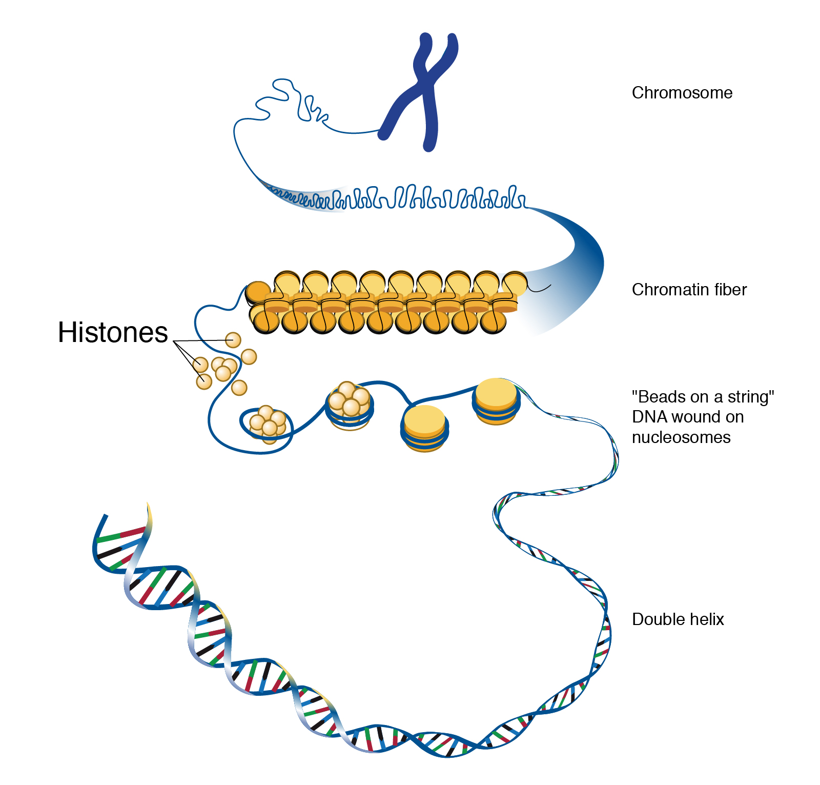

Slide 14
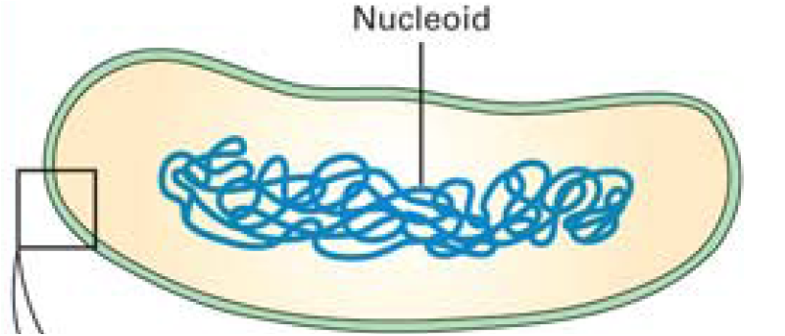
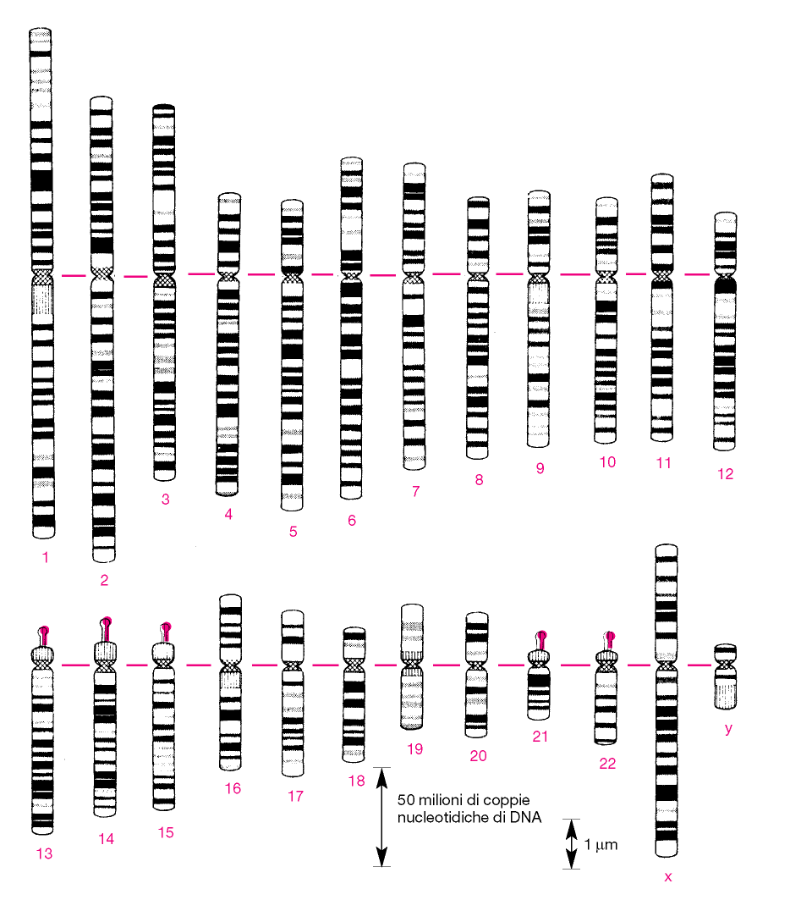
DNA è impaccato nella cromatina
Procarioti: nucleoide
Eucarioti: cromosomi

Slide 15
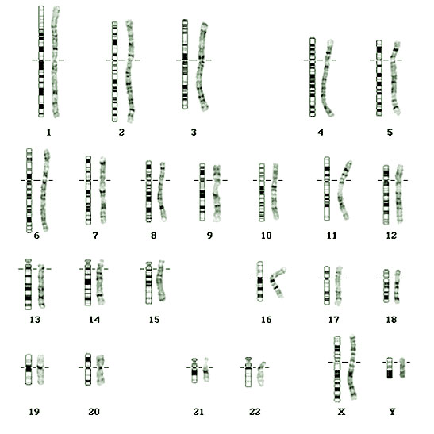
I cromosomi possono suddividersi in una parte superiore ed una inferiore,
chiamate "braccia", separate dal centromero.
Il braccio più corto del cromosoma è detto "p" e quello lungo "q"

Slide 16
ORGANIZZAZIONE DEI GENI
Un gene è una unità di informazione del genoma che viene copiata (trascritta) in RNA

Slide 17
30%
70%
3%

Slide 18
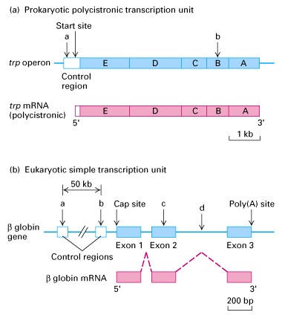
Procarioti vs. Eucarioti
I geni dei procarioti sono organizzati in operoni (policistronici)
I geni degli eucarioti sono generalmente singole unità trascrizionali (monocistronici)

Slide 19
Funzione dei geni negli eucarioti superiori
Geni che codificano per prodotti proteici;
Geni che codificano per RNA non codificanti (RNA-genes).

Slide 20
Struttura dei geni negli eucarioti superiori
esoni
introni
AKJITJBKKOKBUOGNKOFOSKNBGNGIOHGOLNMGNRNOMBNMFKLJMKNMKCBNDJZFASBCAHBSJBHVSHBVSHJDKJNZJDNVDLIXJRIXJGMFSKCAJVNKNJZDVJNNZKLDNVJKAFRAGADJNLIBMOBNKOGMZDKMDNVLLPOPOPOIRIUHSVAGXCFCZZIDHBVSJVBJHBPZ

Slide 21
Struttura dei geni negli eucarioti superiori
esoni
introni
AKJITJBKKOKBUOGNKOFOSKNBGNGIOHGOLNMGNRNOMBNMFKLJMKNMKCBNDJZFASBCAHBSJBHVSHBVSHJDKJNZJDNVDLIXJRIXJGMFSKCAJVNKNJZDVJNNZKLDNVJKAFRAGADJNLIBMOBNKOGMZDKMDNVLLPOPOPOIRIUHSVAGXCFCZZIDHBVSJVBJHBPZ

Slide 22
Struttura dei geni negli eucarioti superiori
esoni
introni
AKJITJBKKOKBUOGNKOFOSKNBGNGIOHGòLNMGNRNOMBNMFKLJMKNMKCBNDJZFASBCAHBSJBHVSHBVSHJDKJNZJDNVDLIXJRIXJGMFSKCAJVNKNJZDVJNNZKLDNVJKAFRAGADJNLIBMOBNKOGMZDKMDNVLLPOPOPOIRIUHSVAGXCFCZZIDHBVSJVBJHBPZ

Slide 23
Struttura dei geni negli eucarioti superiori
esoni
introni
BUONGIORNOMBRAGAZZIDHBVSJVBJHBPZ

Slide 24
Struttura dei geni negli eucarioti superiori
esoni
introni

Slide 25
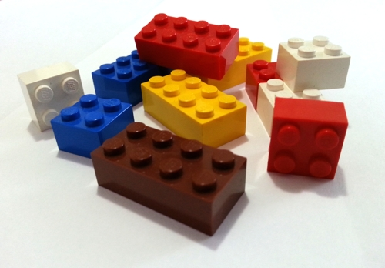
PERCHE’ LA STRUTTURA ESONI-INTRONI ???

Slide 26
PERCHE’ LA STRUTTURA ESONI-INTRONI ???
La cellula può «creare» diverse versioni di una proteina partendo dallo stesso gene

Slide 27
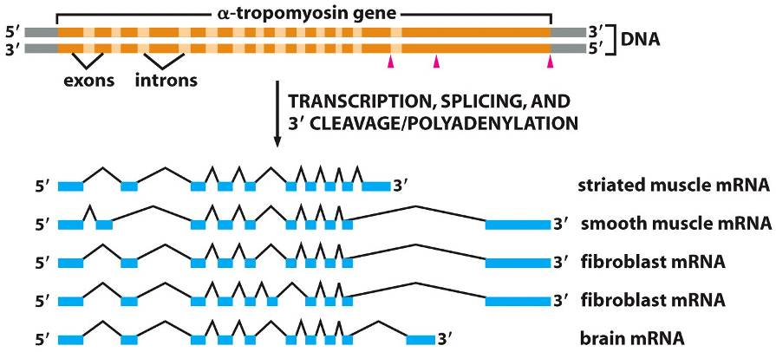
PERCHE’ LA STRUTTURA ESONI-INTRONI ???
SPLICING ALTERNATIVO
Figure 6-27 Molecular Biology of the Cell (© Garland Science 2008)

Slide 28
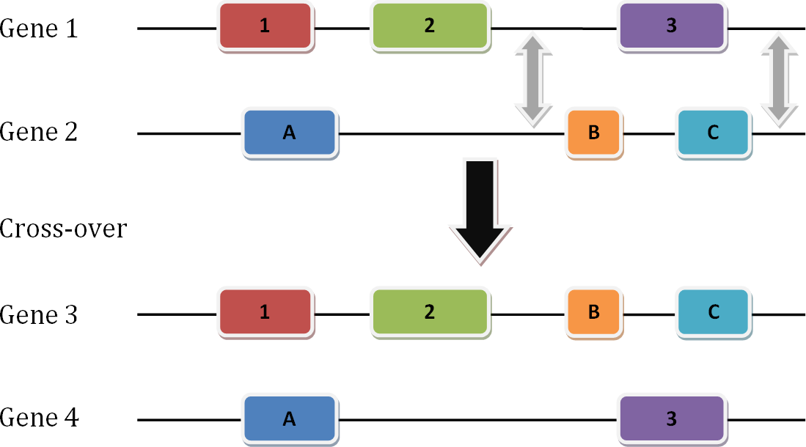
PERCHE’ LA STRUTTURA ESONI-INTRONI ???
EXON SHUFFLING

Slide 29
PERCHE’ LA STRUTTURA ESONI-INTRONI ???
EXON SHUFFLING
L’evoluzione può «creare» geni nuovi rimescolando gli esoni

Slide 30
PERCHE’ LA STRUTTURA ESONI-INTRONI ???
EXON SHUFFLING

Slide 31
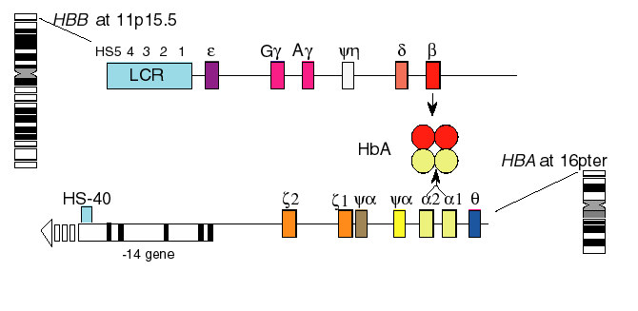
Famiglie geniche
I diversi geni di una famiglia possono accumulare mutazioni, e quindi acquisire nuove caratteristiche.
La globina fetale (γ-chain) ha una > affinità per l’ossigeno, permettendo quindi al sangue fetale di catturare ossigeno dal sangue materno.
Mutazioni nel promotore possono alterare il pattern di espressione.

Slide 32
Duplicazione genica e acquisizione
di nuove funzioni
A1
A
duplicazione
mutazioni
gene
ancestrale
A2
A3

Slide 33
Dogma Centrale
Il flusso dell’informazione genica
trascrizione
traduzione
DNA
RNA
Proteine
replicazione

Slide 34
Replicazione del DNA
Tre ipotesi per spiegare il modello di replicazione del DNA:
CONSERVATIVA
SEMICONSERVATIVA
DISPERSIVA

Slide 35
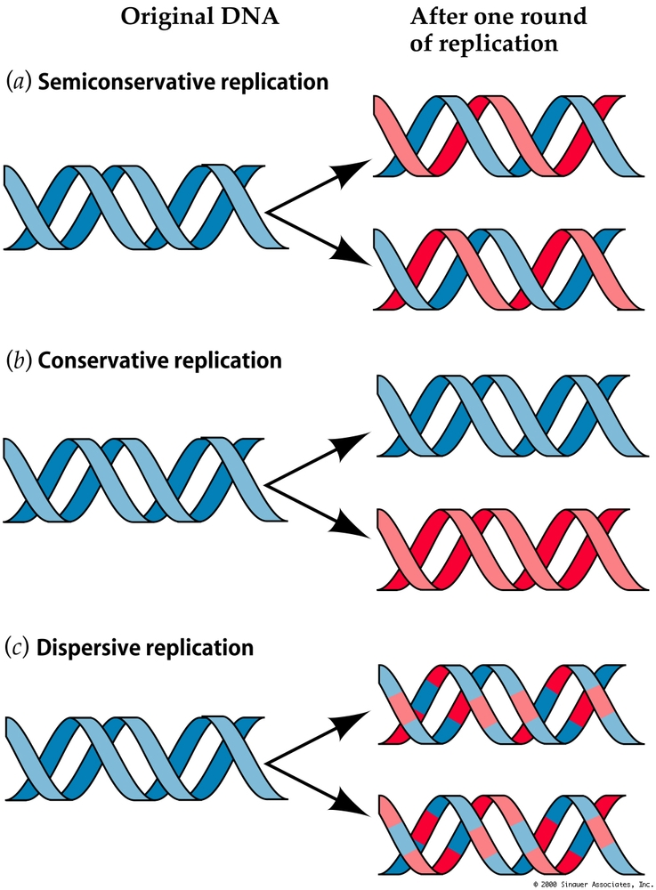

Slide 36
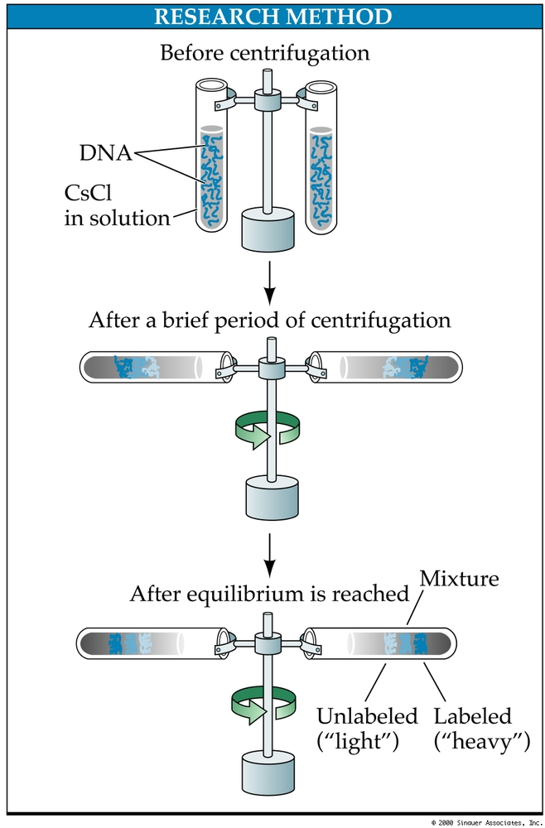

Slide 37
Esperimento di Meselson e Stahl (1958)
Meselson e Stahl fecero crescere dei batteri Escherichia coli in un terreno di coltura ricco dell'isotopo pesante 15N. Questi microorganismi metabolizzarono l'15N che quindi venne ad essere introdotto in molte molecole biologiche; tra queste molecole bisogna ricordare le basi azotate del DNA.
In questo modo il DNA presente nei batteri era un "DNA pesante", poiché inglobava atomi di azoto più pesanti della norma.
I due scienziati si assicurarono di mantenere i batteri in questo terreno di coltura per un tempo tale da garantire che tutto il DNA fosse effettivamente pesante.

Slide 38
A questo punto alcuni batteri furono trasferiti dal primo terreno di coltura in un nuovo terreno "standard", in cui cioè era presente 14N anziché 15N. I microorganismi metabolizzarono l'azoto includendolo nelle basi azotate dei nucleotidi che andranno a formare (tra le altre cose) le nuove eliche di DNA.
Trascorsi venti minuti, ovvero il tempo necessario per la formazione di una nuova generazione di batteri (ovvero replicazione del DNA), alcuni batteri furono prelevati dal terreno "standard", furono lisati e venne estratto il DNA. In seguito ad una centrifugazione in gradiente di densità si ottenne un'unica banda posta in posizione superiore rispetto a quella del caso precedente: il DNA era quindi più leggero.

Slide 39
Trascorso il tempo necessario per la successiva replicazione del DNA, venne ripetuta la suddetta procedura. In questo caso si ottennero due bande: la prima in posizione nettamente superiore a quelle ottenute nei casi precedenti, la seconda nella stessa posizione di quella dell'esperimento precedente.

Slide 42
La replicazione del DNA
L’esperimento di Meselson e Stahl ha provato che la replicazione del DNA avviene mediante il meccanismo definito semiconservativo.
Un filamento parentale è utilizzato come stampo per la sintesi di un nuovo filamento.
Le due eliche di DNA di nuova sintesi contengono ciascuna un filamento parentale e un filamento neo-sintetizzato.

Slide 44
Organizzazione del DNA cellulare nei cromosomi
La maggior parte dei cromosomi batterici sono circolari con una origine di replicazione
I cromosomi eucariotici contengono ciascuno una molecola di DNA lineare ed origini di replicazione multiple

Slide 45
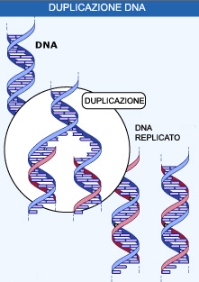

Slide 46
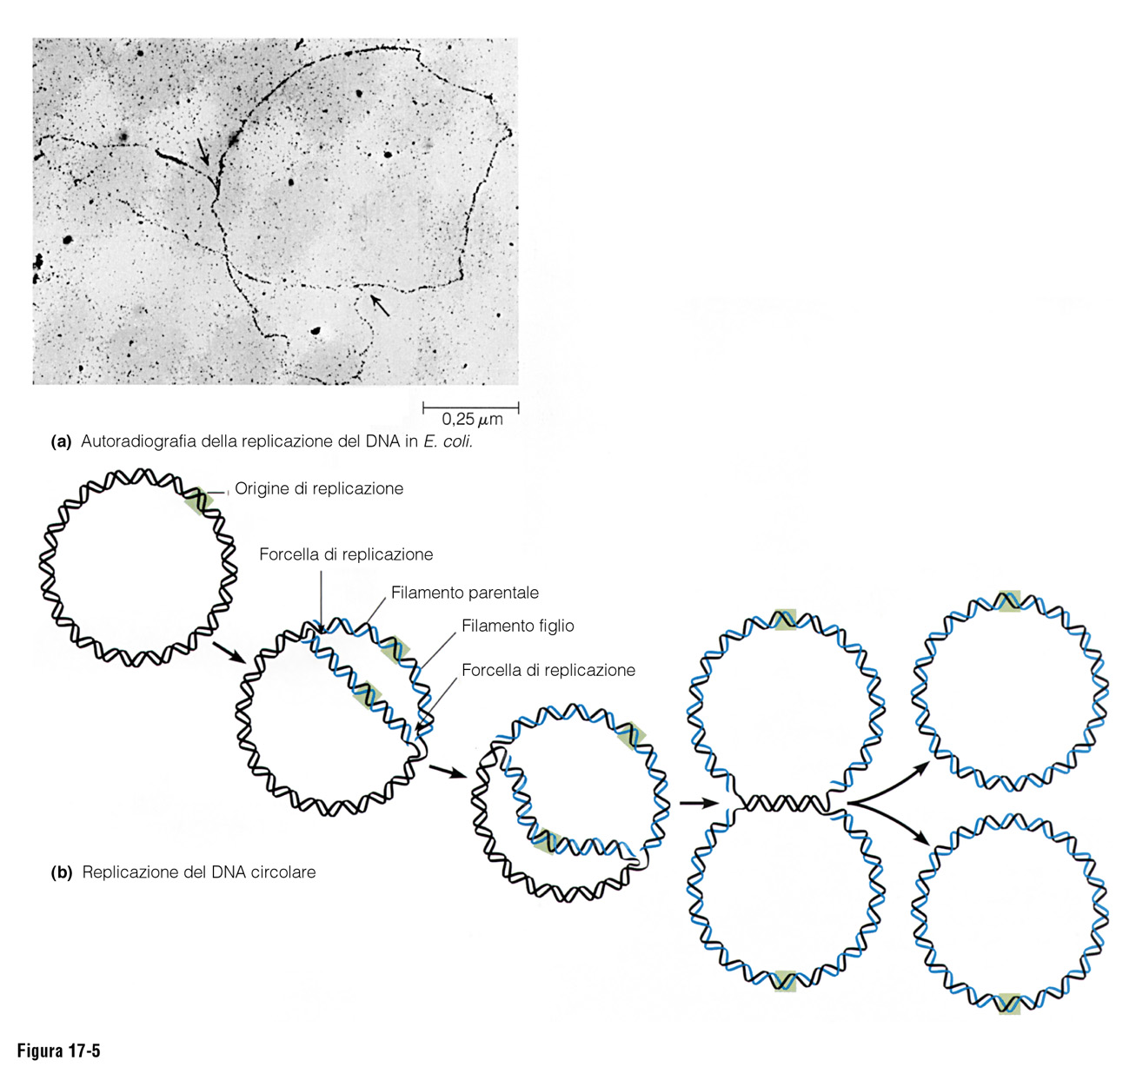
Replicazione nei
procarioti

Slide 47
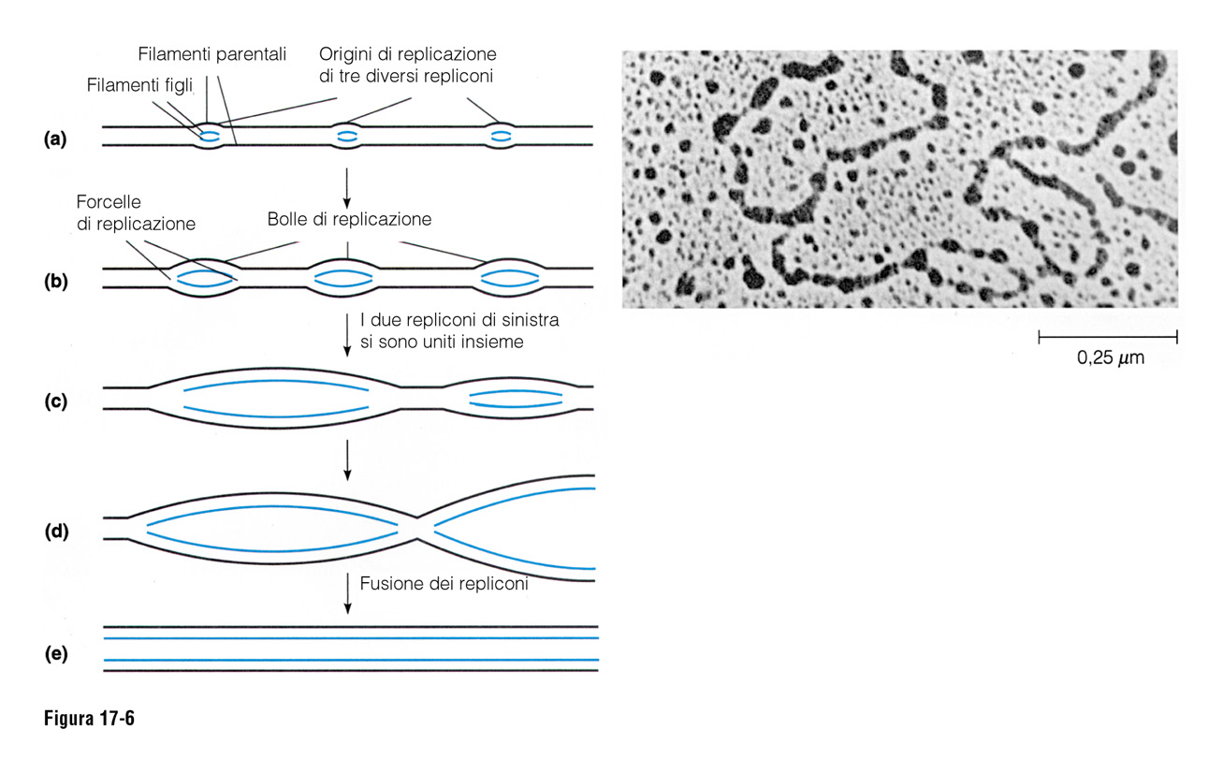
Repliconi multipli nel DNA eucariotico

Slide 48
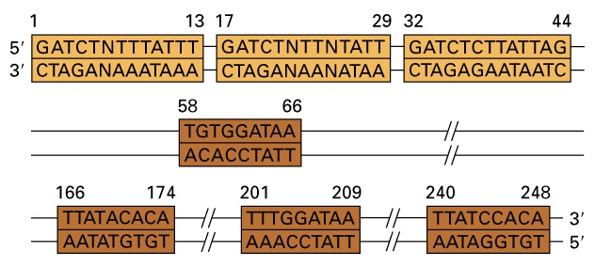
La replicazione del DNA comincia in siti specifici chiamati origini di replicazione
Sequenza consenso relativa all’origine di replicazione batterica
Le origini di replicazione, indipendentemente dall’organismo, sono: (1) segmenti di DNA unici di corte sequenze ripetute , (2) riconosciute da proteine specifiche e (3) solitamente ricche in AT

Slide 49
GLI INGREDIENTI NECESSARI ALLA DUPLICAZIONE DEL DNA SONO:
STAMPO
PROTEINE CHE APRONO LA DOPPIA ELICA
UN INNESCO
DNA POLIMERASI
QUATTRO DESOSSIRIBONUCLEOSIDI TRIFOSFATI
ENZIMI CHE UNISCONO I FRAMMENTI

Slide 50
Problemi nella replicazione del DNA
Il DNA è una doppia elica, per avere lo stampo da copiare occorre aprirla → PROTEINA INIZIATRICE ed ELICASI
L’apertura dell’elica provoca un superavvolgimento
→ TOPOISOMERASI
Deve essere sintetizzata una nuova elica di DNA
→ DNA POLIMERASI III
La DNA polimerasi ha bisogno di un innesco → PRIMASI
Rimozione degli inneschi di RNA e sintesi DNA → DNA POLIMERASI I
Unione dei vari pezzi della catena sintetizzata → LIGASI

Slide 51
Il meccanismo di replicazione del DNA
Le DNA elicasi (in E.coli proteina DnaB) srotolano la doppia elica; i filamenti stampo vengono stabilizzati da proteine (SSBP single strand binding proteins).

Slide 52
Il meccanismo di replicazione del DNA

Slide 54
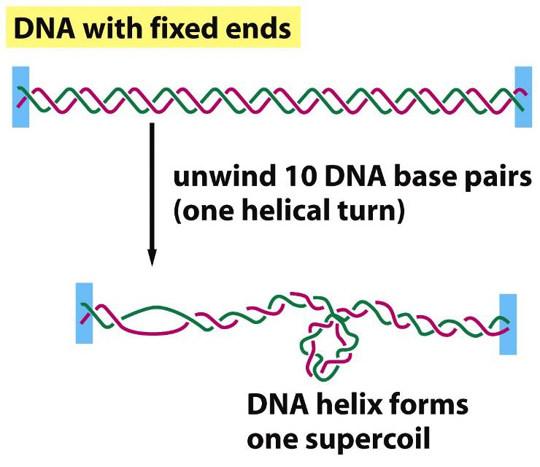
Il problema della tensione di superavvolgimento
Figure 6-20b Molecular Biology of the Cell (© Garland Science 2008)

Slide 55
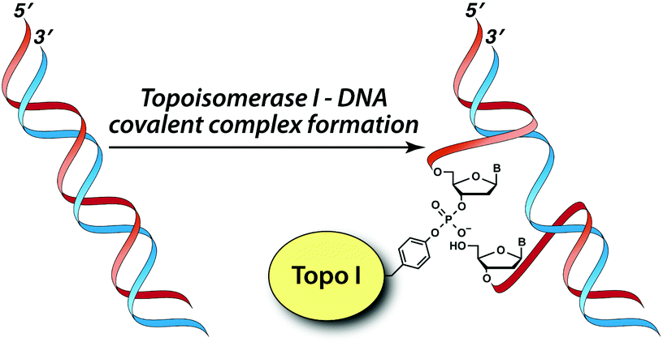
Il problema della tensione di superavvolgimento
RISOLTO !
La Topoisomerasi o DNA girasi rilassa il superavvolgimento positivo che si origina con il parziale srotolamento della doppia elica

Slide 56
DNA POLIMERASI
Polimerizza un nuovo filamento di DNA utilizzando come stampo un filamento di DNA complementare già esistente
Scinde il gruppo pirofosfato di un deossiribonucleoside trifosfato e utilizzando l’energia liberata forma il legame fosfodiesterico tra il gruppo OH libero (3’) dell’ultimo nucleotide e il gruppo fosforico al 5’ del nuovo nucleotide
Può funzionare solo se esiste un innesco
Nei procarioti è la polimerasi III, negli eucarioti la polimerasi δ

Slide 57
OH

Slide 58
OH

Slide 59
OH

Slide 61
Il filamento di nuova sintesi viene polimerizzato in direzione 5’→3’
Antiparallela al filamento stampo

Slide 66
Il problema della direzione di sintesi del DNA rispetto alla direzione di apertura dell’elica
I due filamenti nella doppia elica del DNA hanno polarità opposta, ma tutte le DNA polimerasi catalizzano l’addizione di nucleotidi solo all’estremità 3′-OH della catena nascente, così che il filamento può crescere soltanto nella direzione 5′ → 3′.
Quindi un’elica crescerà in modo continuo, nella direzione di srotolamento dell’elica stampo, mentre l’elica opposta deve crescere in senso contrario rispetto all’apertura dell’elica.

Slide 67
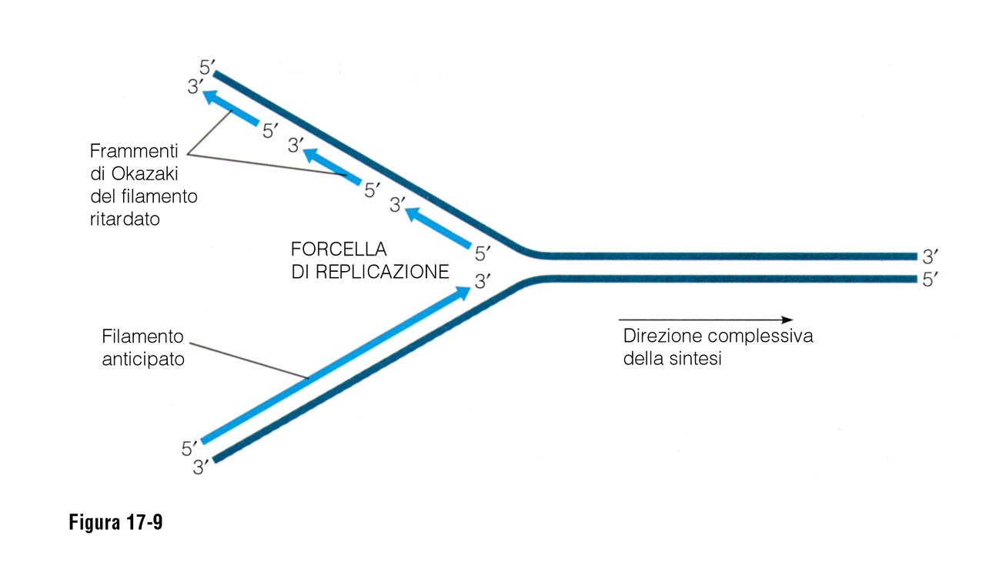
Direzione della sintesi del DNA
alla forcella di replicazione

Slide 68
Il Meccanismo della replicazione del DNA
Sul filamento ritardato (lagging strand), che cresce nella direzione opposta, il DNA è comunque sintetizzato in direzione 5’-3’ ma la sintesi è discontinua: le basi vengono aggiunte a corti frammenti detti di Okazaki, ogni volta la DNA polimerasi “salta indietro” per fare un nuovo frammento.

Slide 72
PRIMASI
POL I
POL III
LIGASI

Slide 73
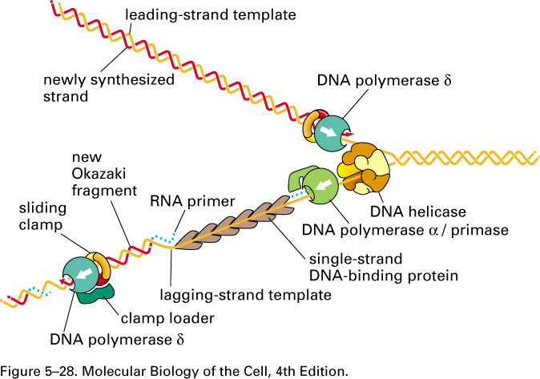
La duplicazione negli eucarioti

Slide 74
All’estremità dei cromosomi, la replicazione incontra un problema
La sintesi sul filamento anticipato è OK su entrambe le terminazioni cromosomiche
La sintesi sul filamento ritardato si blocca prima di raggiungere le terminazioni, perché quando il 3’ end è vicino, non vi è spazio per piazzare la polimerasi-alpha (la primasi), e sintetizzare un RNA
Ne risulta che, ad ogni ciclo di replicazione i cromosomi si accorciano
Questo problema è risolto dalla “Telomerasi”

Slide 75
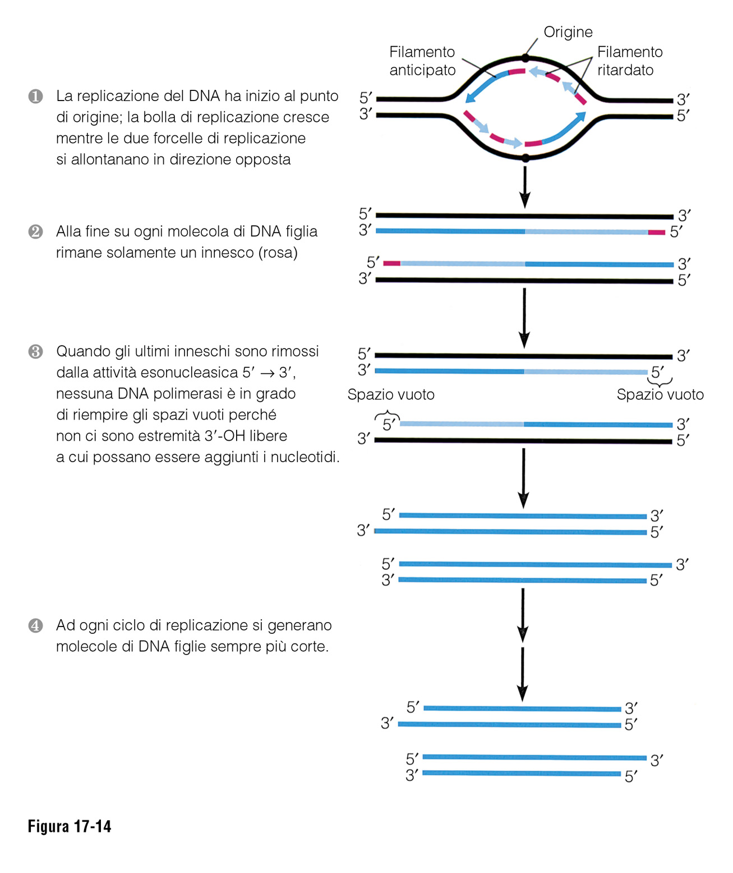
Il problema della replicazione
delle estremità dei cromosomi lineari

Slide 76
Il problema della replicazione
delle estremità dei cromosomi lineari

Slide 77
Replicazione dei Telomeri

Slide 78
Quando la telomerasi è assente, i cromosomi si accorciano ad ogni ciclo di duplicazione del DNA
Molte cellule somatiche non esprimono telomerasi, così i loro cromosomi si accorciano.
Quando hanno raggiunto un certo accorciamento si innesca una risposta di stress che porta a senescenza (= invecchiamento) cioè la cellula smette di replicarsi

Slide 79
Quando la telomerasi è assente, i cromosomi si accorciano ad ogni ciclo di duplicazione del DNA
p53
Rb
senescenza

Slide 80
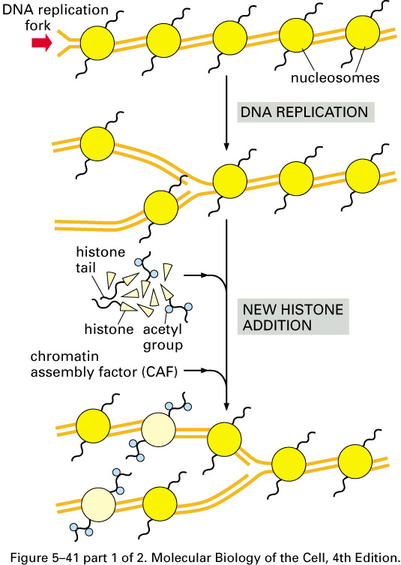
La cromatina è subito assemblata in nucleosomi mediante avvolgimento di ciascuna doppia elica di DNA attorno ad una particella nucleosoma core.

